Slide 1
อบรมเชิงปฏิบัติการ “เทคโนโลยี IoT สำหรับการเรียนการสอน และ งานวิจัย”
โดย อาจารย์ และ นักวิจัย ห้องปฏิบัติการสมองกลฝังตัว ภาควิชาวิศวกรรมไฟฟ้าและคอมพิวเตอร์
คณะวิศวกรรมศาสตร์ มหาวิทยาลัยเทคโนโลยีพระจอมเกล้าพระนครเหนือ

Slide 2
Agenda
แนะนำเทคโนโลยี IoT
ตัวอย่างโครงงานด้าน IoT
การเลือกใช้ Hardware และ Software สำหรับพัฒนาอุปกรณ์ด้าน IoT
ทดลองปฏิบัติ

Slide 3
ประวัติผู้บรรยาย
นาย คณิตกร ขันเชื้อ
นักศึกษา หลักสูตรวิศวกรรมศาสตร์มหาบัณฑิต สาขาวิศวกรรมคอมพิวเตอร์ ภาควิชาวิศวกรรมไฟฟ้า และ คอมพิวเตอร์ มหาวิทยาลัยเทคโนโลยีพระจอมเกล้าพระนครเหนือ
Education
วิศวกรรมศาสตร์บัณฑิต สาขาวิศวกรรมคอมพิวเตอร์ ภาควิชาวิศวกรรมไฟฟ้า และ คอมพิวเตอร์มหาวิทยาลัยเทคโนโลยีพระจอมเกล้าพระนครเหนือ

Slide 4
ประวัติผู้บรรยาย
ผลงานวิจัย
คณิตกร ขันเชื้อ และ เรวัต ศิริโภคาภิรมย์,"การเพิ่มฟังก์ชันการใช้งานอุปกรณ์เราเตอร์ไร้สายที่ใช้ OpenWrt", การประชุมวิชาการงานวิจัยและพัฒนาเชิงประยุกต์ ครั้งที่ 8 (ECTI-CARD 2016), 27-29 กรกฎาคม พ.ศ. 2559 ณ โรงแรมหัวหิน แกรนด์ โฮเท็ล แอนด์ พลาซ่า จ.ประจวบคีรีขันธ์, Proceedings หน้า 455-458
คณิตกร ขันเชื้อ และ เรวัต ศิริโภคาภิรมย์,"ระบบวัดการใช้พลังงานของอุปกรณ์อิเล็กทรอนิกส์โดยใช้งานลักษณะไอโอที", การประชุมวิชาการงานวิจัยและพัฒนาเชิงประยุกต์ ครั้งที่ 9 (ECTI-CARD 2017), 25-28 กรกฎาคม พ.ศ. 2560 ณ โรงแรมเชียงคาน ริเวอร์ เมาท์เทน จ.เลย

Slide 5
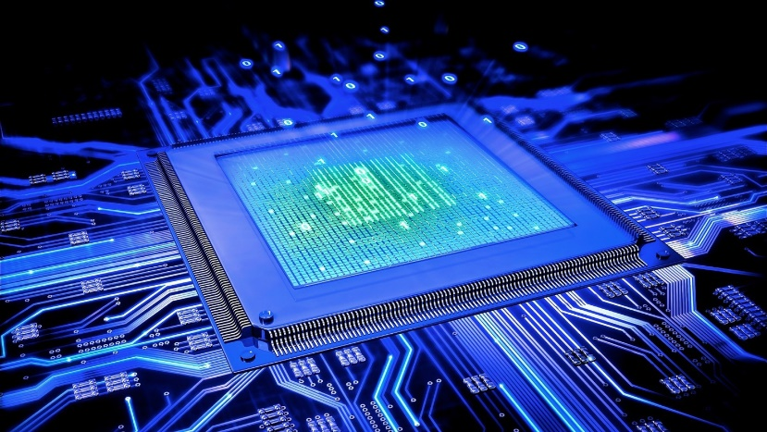
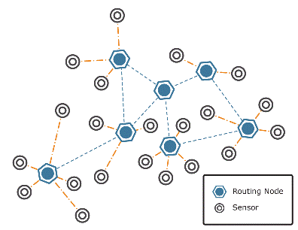

ประวัติผู้บรรยาย
Research Area
Embedded System
Wireless Sensor Network
Internet of Things

Slide 6
เทคโนโลยี IoT “บทบาท และ ความสำคัญ เพื่อนำไปสู่ Thailand 4.0”

Slide 7


Slide 8

“The Internet of things (IoT) is the inter-networking of physical devices, embedded with electronics, software, sensors, actuators, and network connectivity which enable these objects to collect and exchange data”
Global Standards Initiative on Internet of Things (IoT-GSI)
ที่มา : http://www.itu.int/en/ITU-T/gsi/iot/Pages/default.aspx

Slide 9
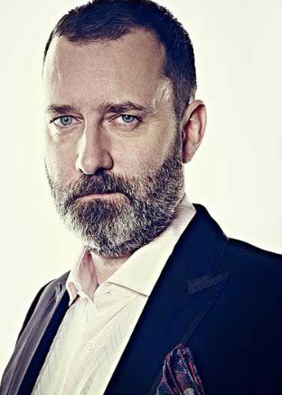

ความเป็นมาของแนวคิด IoT
ในปี 1999 Kevin Ashton จัดตั้งโครงการ Auto-ID Center ที่ MIT
ต่อยอดเทคโนโลยี RFID ที่มีการอ่านค่าจาก Tag ต่างๆให้สามารถแลกเปลี่ยนข้อมูลผ่านระบบ Auto-ID
นำเสนอคำว่า “Internet for Things” สำหรับแนวคิดนี้
โดยคำว่า Things ใช้แทนอุปกรณ์การอ่าน RFID (RFID Sensors)
โครงการนี้ได้จัดตั้ง Auto-ID Labs ในภายหลัง
ที่มา : https://autoid.mit.edu/

Slide 10
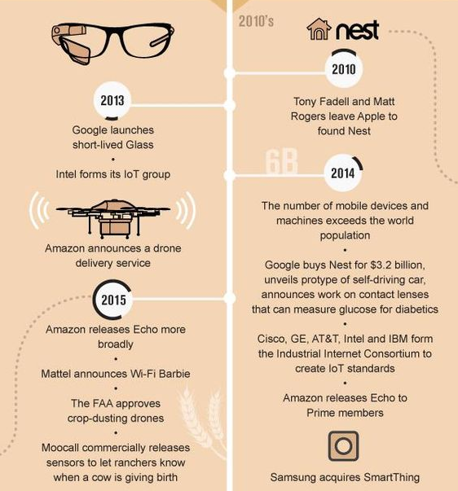
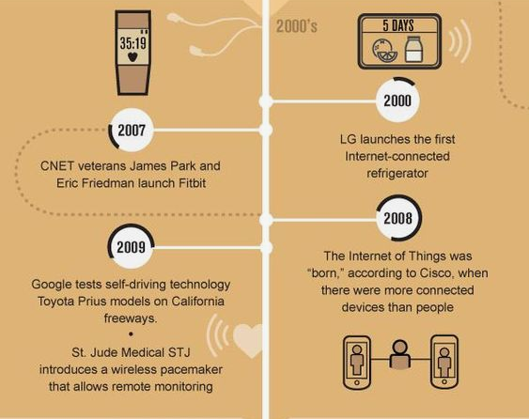
IoT Timeline
ที่มา : https://www.thestreet.com/story/13856297/1/a-brief-history-of-the-internet-of-things.html

Slide 11
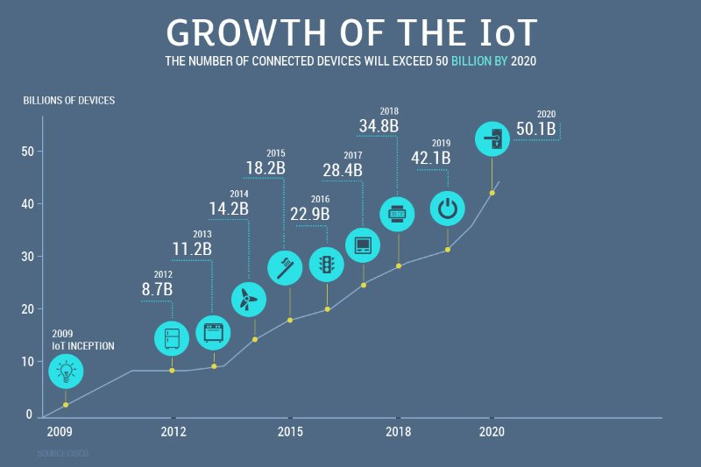
ที่มา : https://www.linkedin.com/pulse/history-iot-industrial-internet-sensors-data-lakes-0-downtime

Slide 12
องค์ประกอบของ IoT
Sensors & Actuators
Connectivity
People & Processes

Slide 13
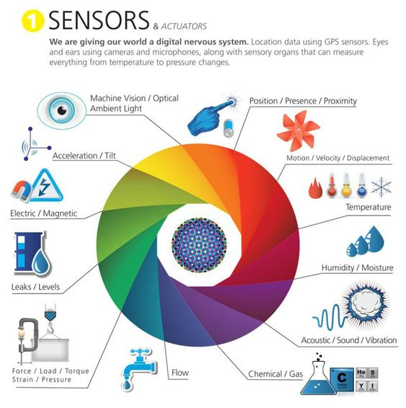
องค์ประกอบของ IoT
ที่มา : https://hubpages.com/business/Home-Business-Internet-Marketing-and-Advertising-Solutions
Notes:
หรือ เรียกอีกอย่างว่า phy devices

Slide 14
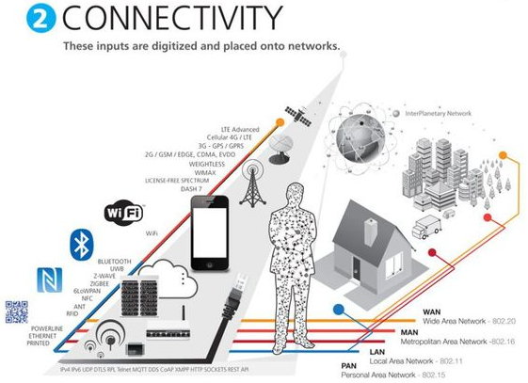
องค์ประกอบของ IoT
ที่มา : https://hubpages.com/business/Home-Business-Internet-Marketing-and-Advertising-Solutions

Slide 15
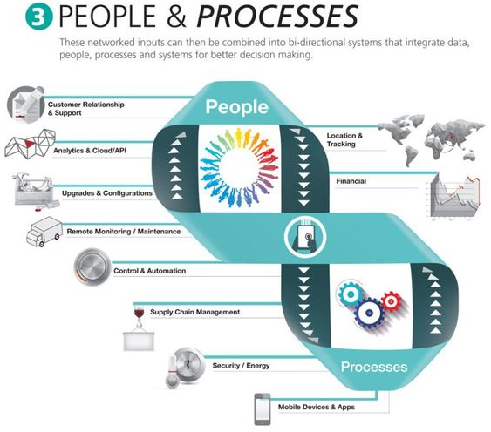
องค์ประกอบของ IoT
ที่มา : https://hubpages.com/business/Home-Business-Internet-Marketing-and-Advertising-Solutions

Slide 16
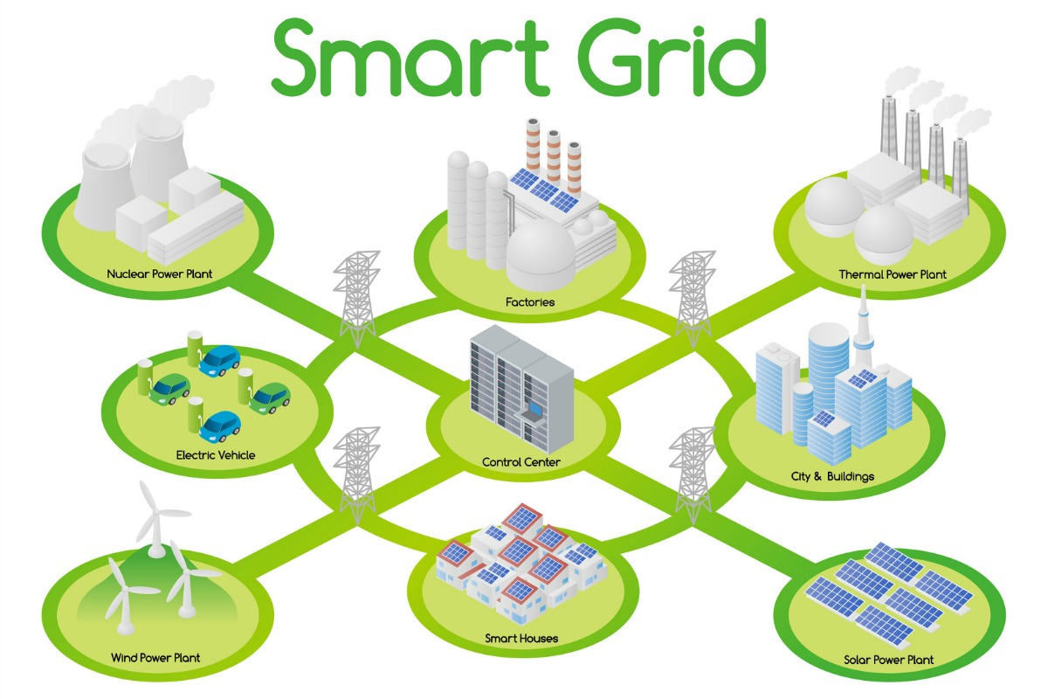
ตัวอย่างการนำ IoT ประยุกต์ใช้งาน
ที่มา : https://smartcitiesworld.net/news/news/huawei-set-to-accelerate-the-smart-grid-1613

Slide 17
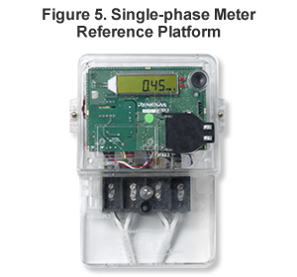



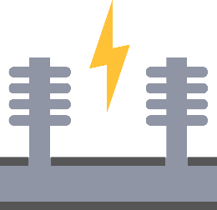
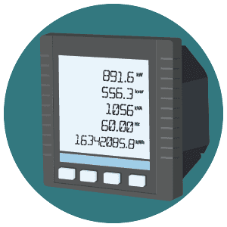
ตัวอย่างการนำ IoT ประยุกต์ใช้งาน
Smart Grid : Electricity Metering
Generation
Transmission
Distribution
ตัวอย่าง Smart Meter
Customer
SCADA and Phasor Measurements
Substation Automation
Smart Metering, Demand Response,
Energy Conversation and Distributed Resoures
Icon จาก : http://www.freepik.com
อ้างอิงข้อมูล: http://slideplayer.com/slide/6245668/

Slide 18
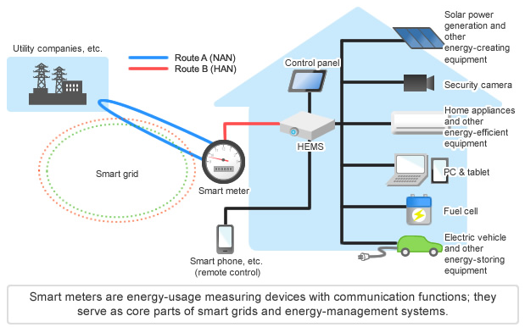
ตัวอย่างการนำ IoT ประยุกต์ใช้งาน
Smart Grid : Electricity Metering
*1 NAN: Neighbor Area Network *2 HAN: Home Area Network
อ้างอิงข้อมูล: https://www.renesas.com/en-us/about/web-magazine/edge/solution/26-smart-meter.html

Slide 19
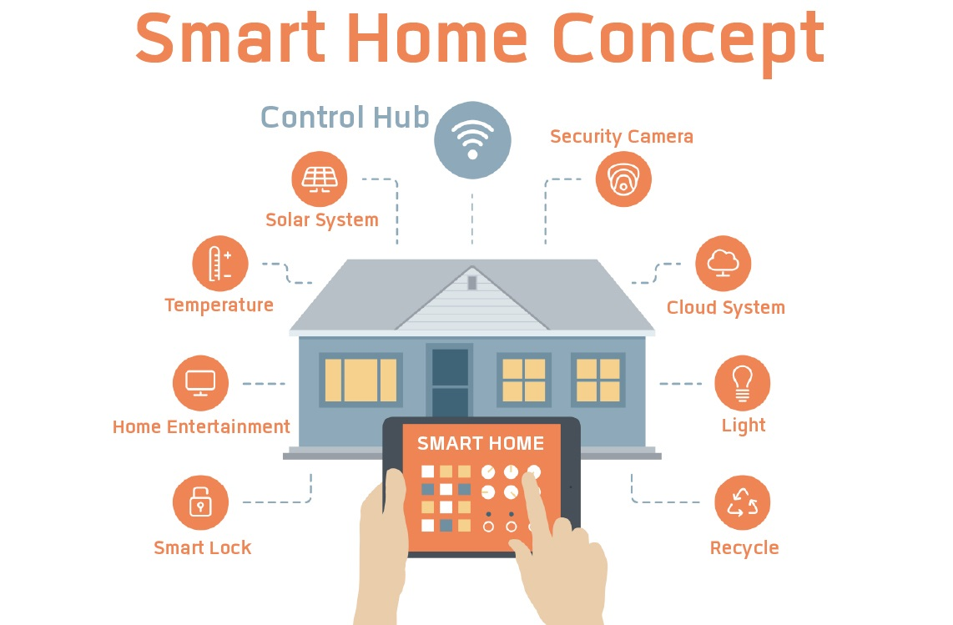
ตัวอย่างการนำ IoT ประยุกต์ใช้งาน
ที่มา : http://marketeer.co.th/archives/96899

Slide 20


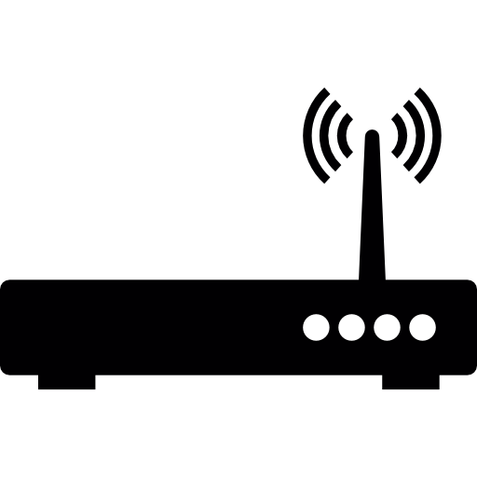

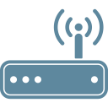
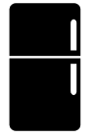
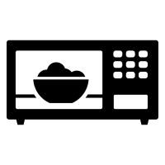
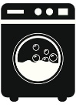


ตัวอย่างการนำ IoT ประยุกต์ใช้งาน
Smart Home : House automation system
Global network [Internet]
Control Server
Router
Local home network
Wireless Devices Network
Hub
ที่มา : http://oscada.org/news/single-page/article/apartment-house-automation-smart-house-housespirit/

Slide 21
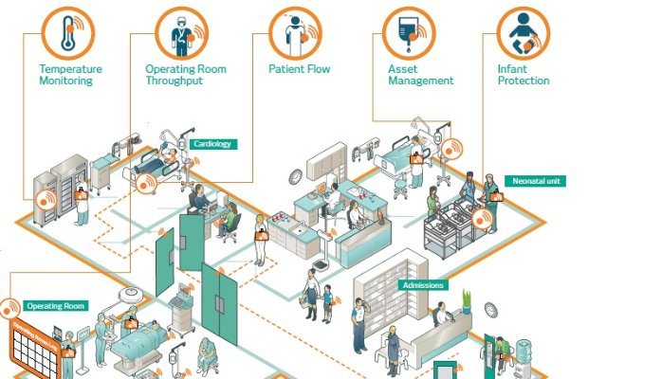
ตัวอย่างการนำ IoT ประยุกต์ใช้งาน
ที่มา : https://www.linkedin.com/pulse/iot-improves-operational-efficiency-hospitals-shlomo-matityaho

Slide 22
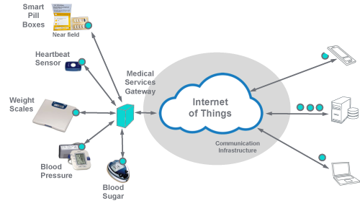
ตัวอย่างการนำ IoT ประยุกต์ใช้งาน
Smart Health Care : Example of Medical Service
ที่มา : https://jaxenter.com/oasis-makes-mqtt-gold-standard-for-internet-of-things-106007.html

Slide 23
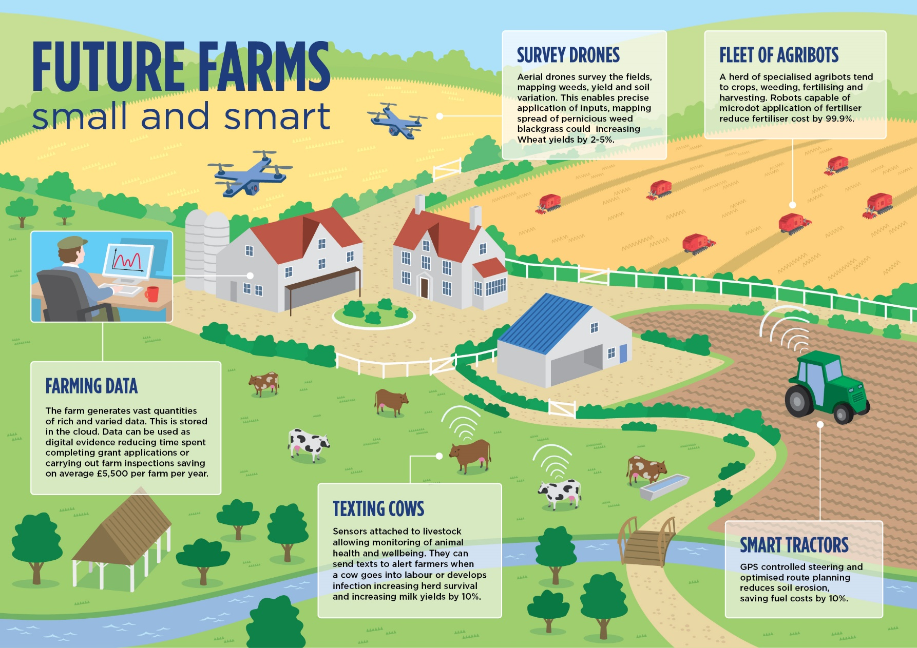
ตัวอย่างการนำ IoT ประยุกต์ใช้งาน
ที่มา : http://www.nesta.org.uk/blog/precision-agriculture-almost-20-increase-income-possible-smart-farming

Slide 24
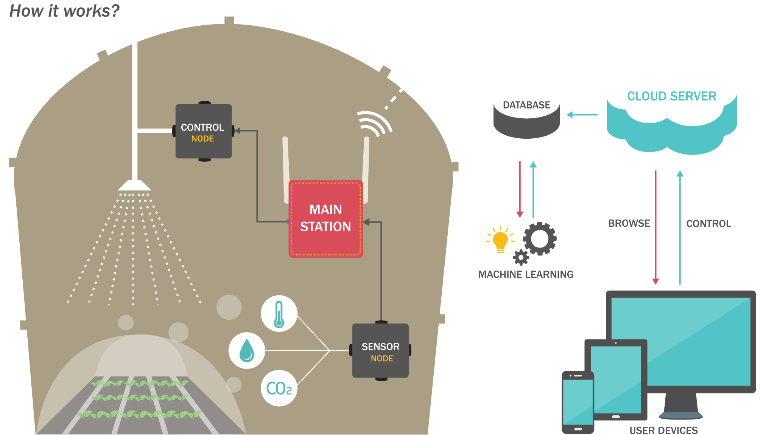
ตัวอย่างการนำ IoT ประยุกต์ใช้งาน
Smart Farms : Example of Farm system
ที่มา : http://106.240.234.10/mediafarmHomeEn/index.php/features/

Slide 25
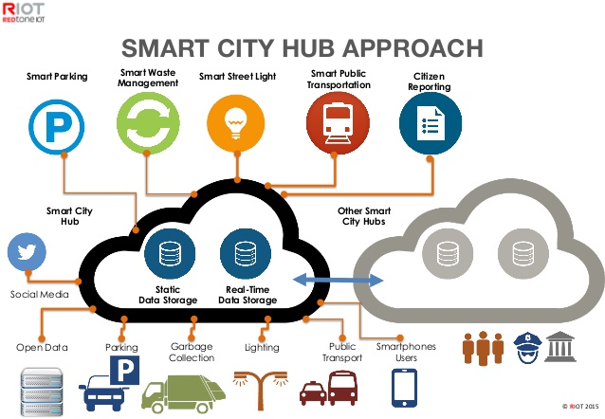
ตัวอย่างการนำ IoT ประยุกต์ใช้งาน
ที่มา : https://www.slideshare.net/mazlan1/sensingasaservice-prepare-for-the-next-business-model-for-internet-of-things

Slide 26
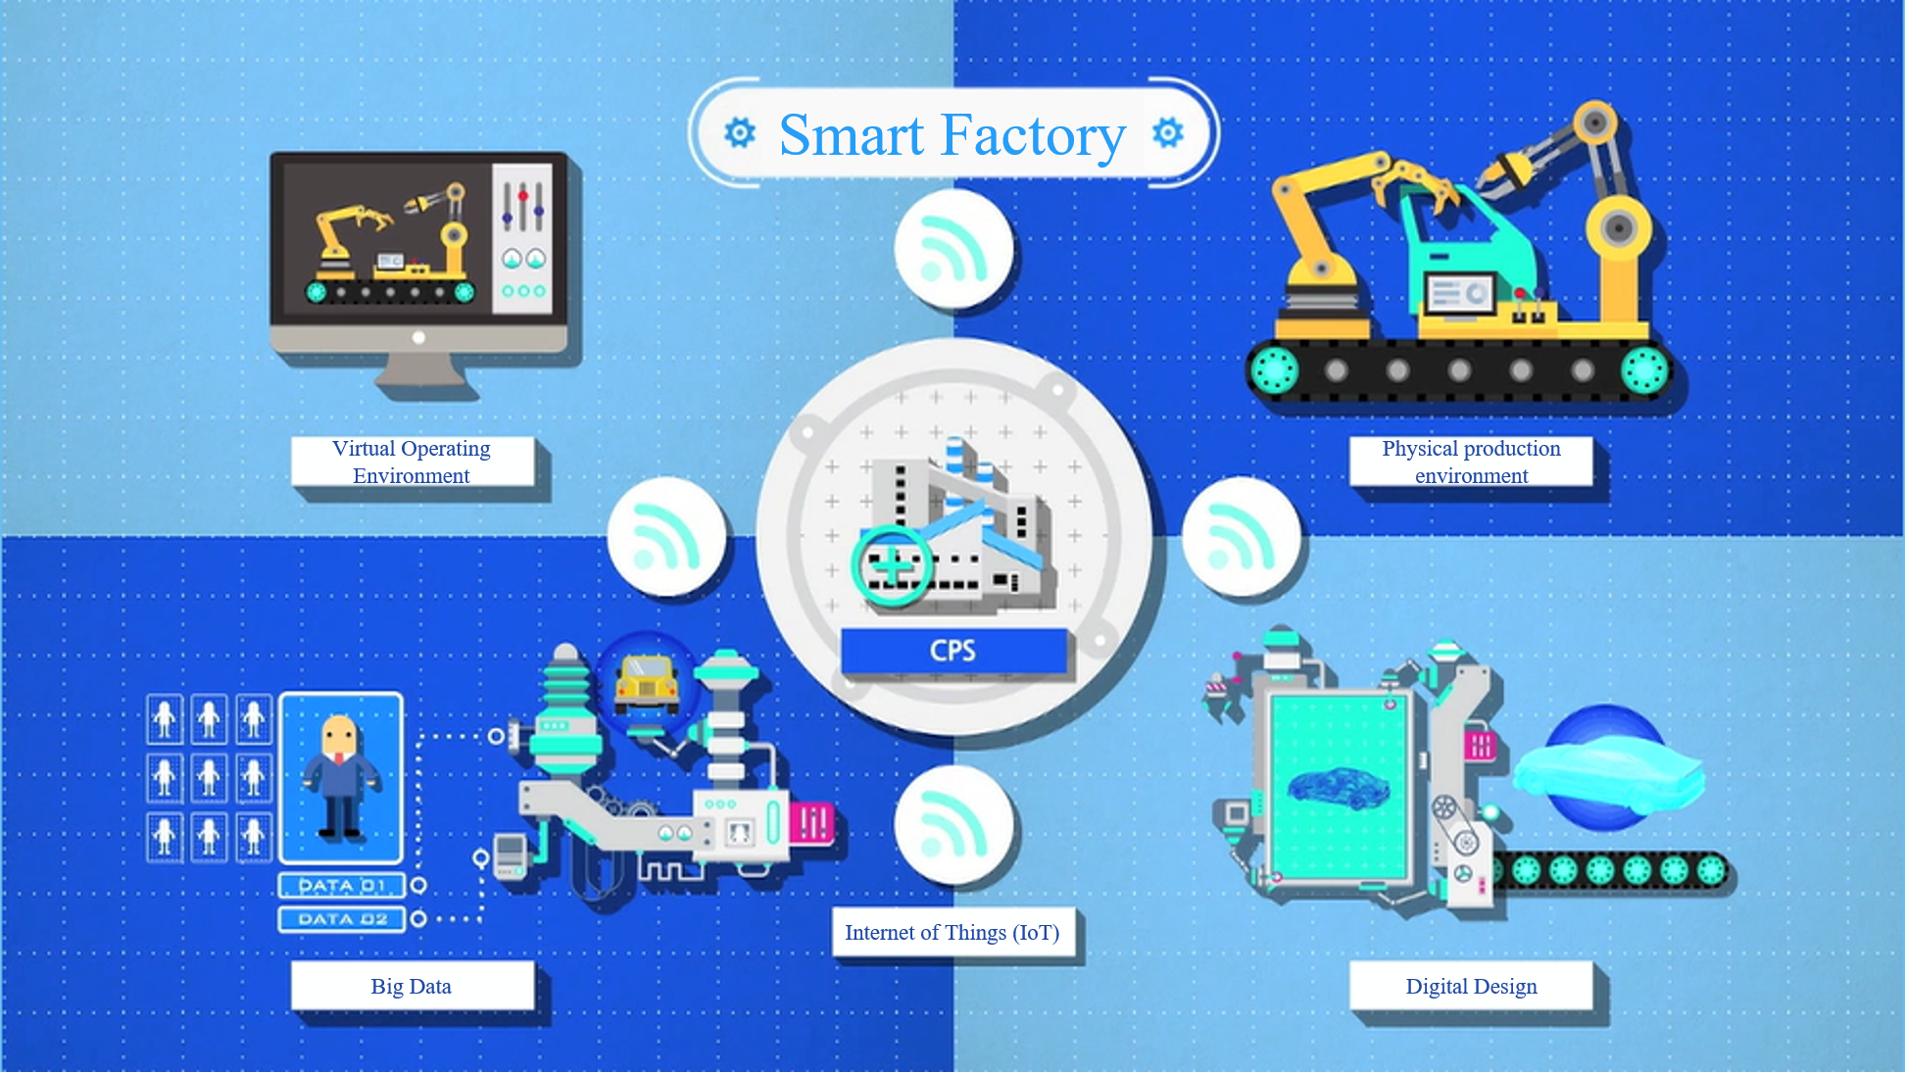
ตัวอย่างการนำ IoT ประยุกต์ใช้งาน
ที่มา : http://marketeer.co.th/archives/96899

Slide 27
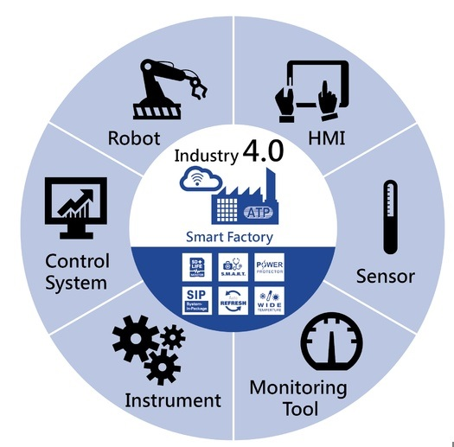
Industry 4.0
การนำเทคโนโลยีสารสนเทศมาประยุกต์ใช้กับเทคโนโลยีอุตสาหกรรม โดยรวบรวม และ นำเสนอข้อมูล เพื่อช่วยในการตัดสินใจในการจัดการโดยใช้มนุษย์ รวมไปถึงการจัดการด้วยระบบหุ่นยนต์อัตโนมัติ
ที่มา : https://en.wikipedia.org/wiki/Industry_4.0

Slide 28
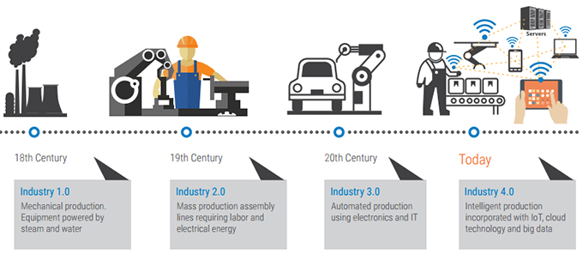
Industry 4.0 Evaluation
ที่มา : http://www.bcmcom.com/solutions_application_industry40.htm

Slide 29
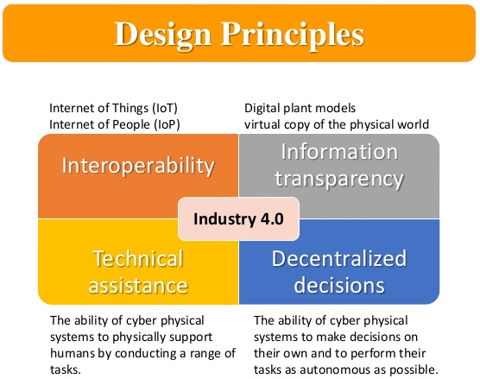
ที่มา : https://www.slideshare.net/MeysamMaleki/industry-40-68780361

Slide 30
